Slide 1
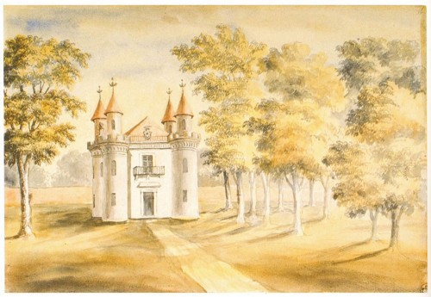
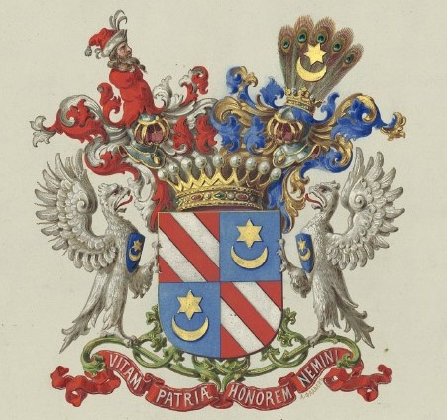
Историко-краеведческий маршрут
«Станьково
во владении
Гуттен-Чапских»
(автобусный)

Slide 2
Маршрут начинается у здания Дзержинского районного историко-краеведческого музея и включает в себя посещение памятных мест на территории Дзержинского района, связанных с известным родом Гуттен-Чапских, а также посещение могилы святой блаженной Валентины Минской

Slide 3
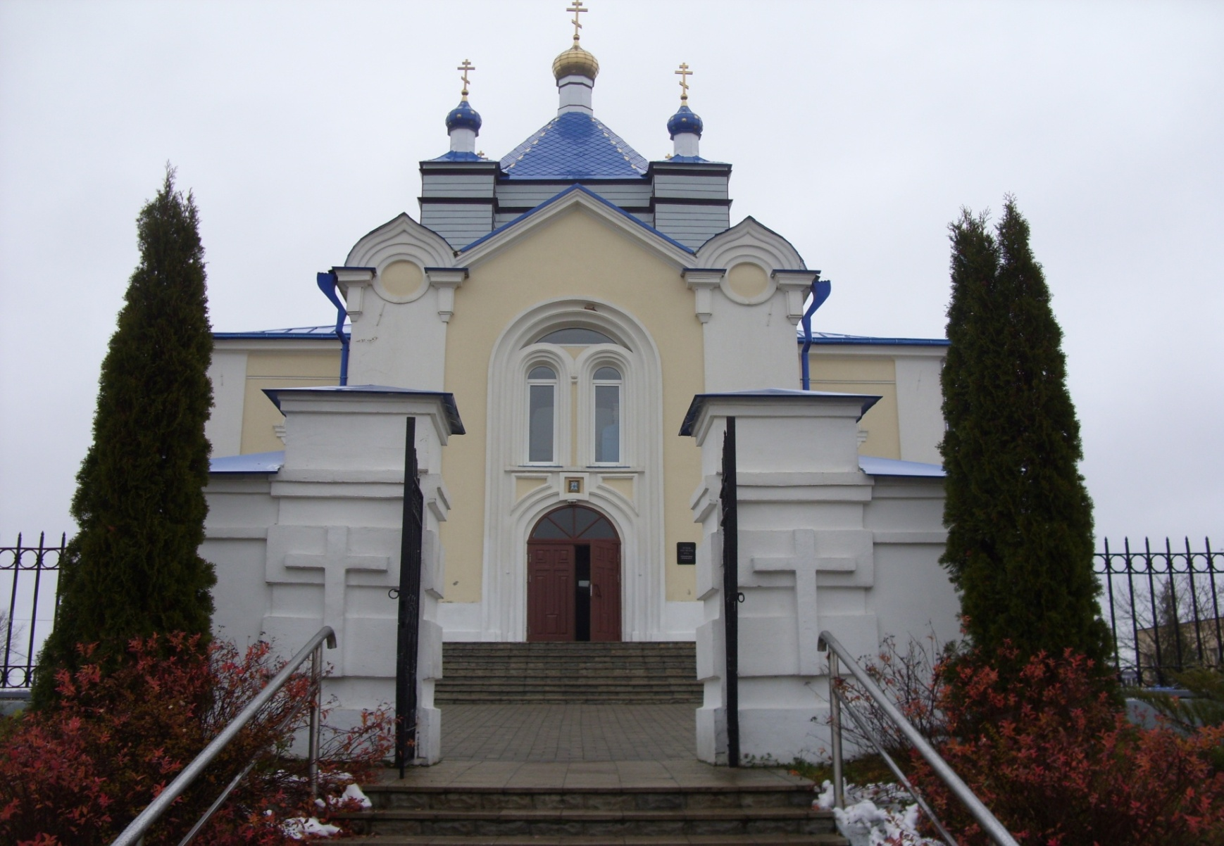
Свято-Покровская церковь (1851 г.)
г. Дзержинск

Slide 4
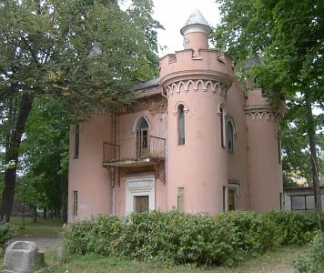
Павильон «Скарбница» бывшего усадебно-паркового ансамбля Гуттен-Чапских в д. Станьково (внесен в список историко-культурных ценностей Республики Беларусь)

Slide 5
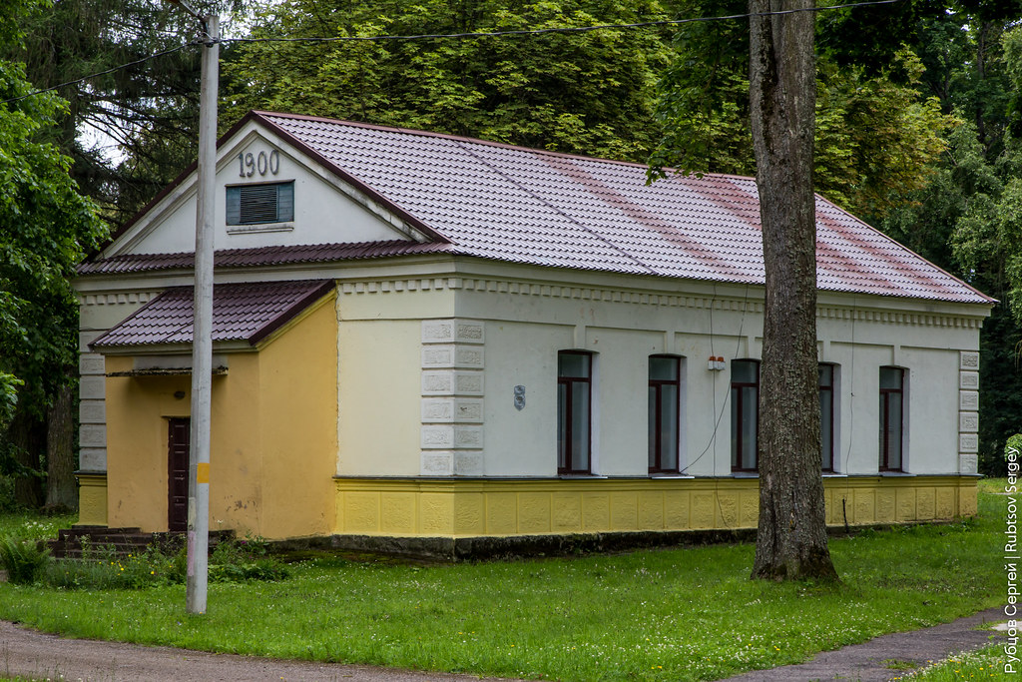
Флигель усадебно-паркового ансамбля в д. Станьково (внесен в список историко-культурных ценностей Республики Беларусь)

Slide 6
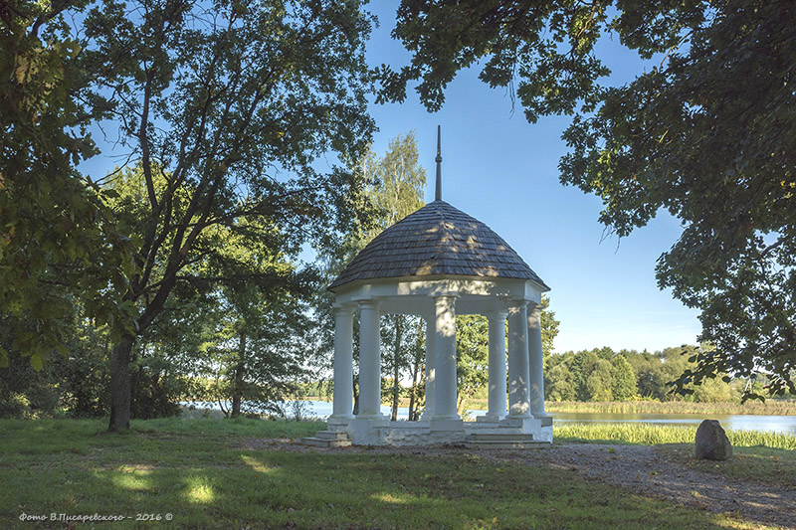
Беседка усадебно-паркового ансамбля в д. Станьково (внесена в список историко-культурных ценностей Республики Беларусь)

Slide 7
Свято-Николаевский храм в д. Станьково. 1858 г. (внесен в список историко-культурных ценностей Республики Беларусь)

Slide 8
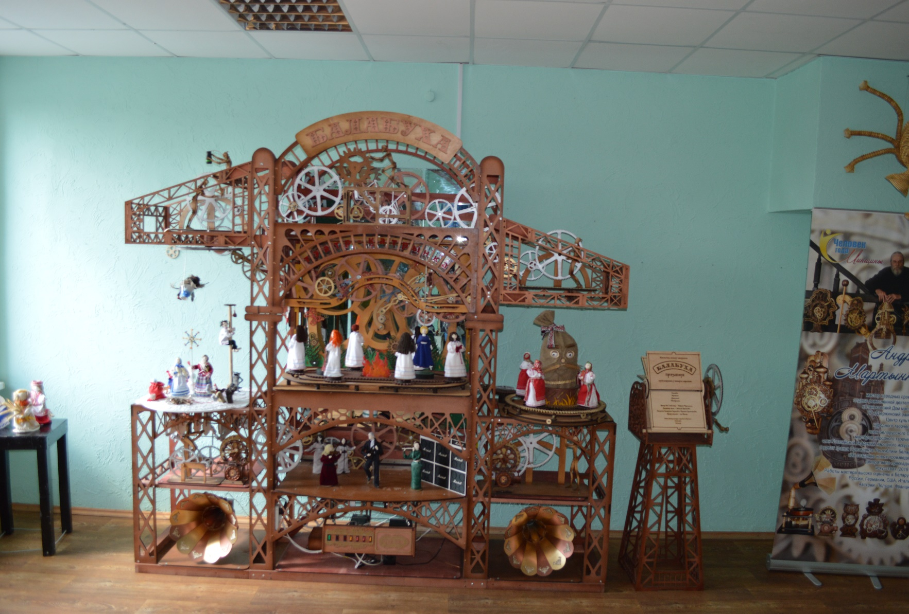
Кинетический театр «Балабуха» в Дзержинском районном Центре культуры и народного творчества в д. Станьково

Slide 9
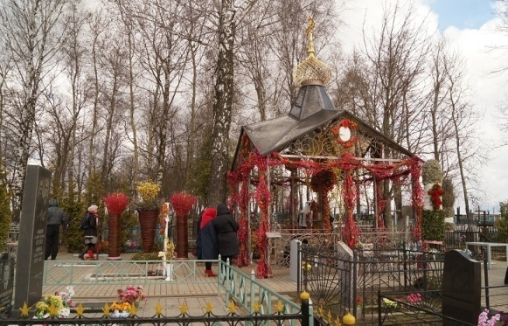
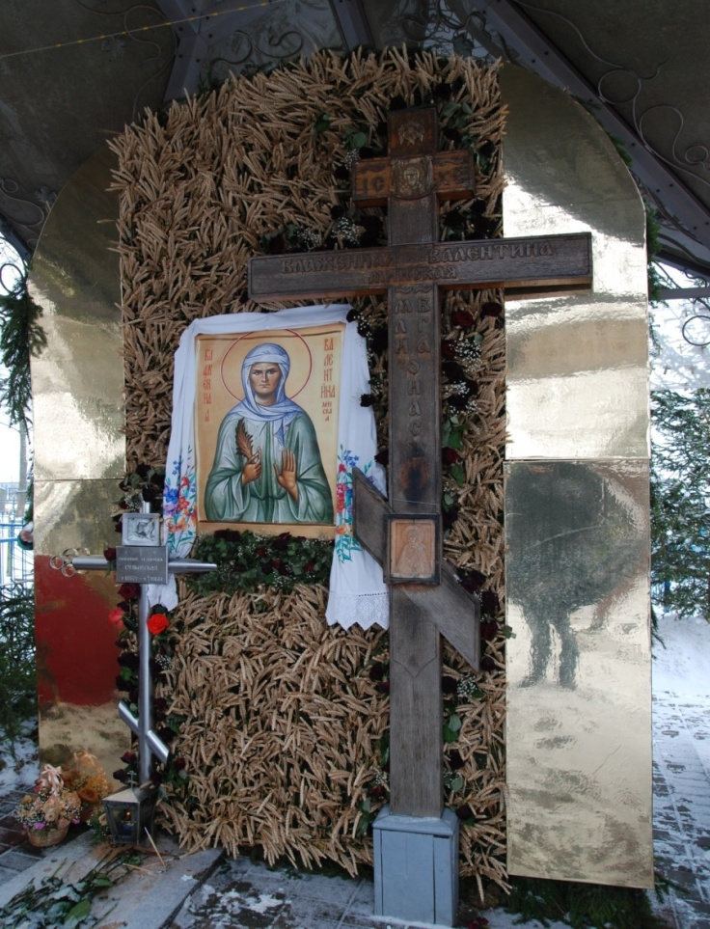
Могила святой блаженной Валентины Минской в д. Заболотье, Дзержинского района. 1966 г. (внесена в список историко-культурных ценностей Республики Беларусь)

